Slide 1

PHÂN MÔN: TẬP ĐỌC
Lớp 5

Slide 2
KHỞI ĐỘNG
2
1.Các môn sinh của cụ giáo Chu đến nhà thầy để làm gì? Tìm những chi tiết cho thấy học trò rất tôn kính cụ giáo Chu.
2.Nêu nội dung của bài tập đọc.

Slide 3
YÊU CẦU CẦN ĐẠT
Đọc đúng các tiếng, từ khó
Đọc trôi chảy toàn bài, ngắt nghỉ đúng; đọc diễn cảm và nhấn giọng ở những từ gợi tả
Hiểu các từ khó và nội dung bài tập đọc.

Slide 4
KÓ tªn mét sè lÔ héi mµ em biÕt?

Slide 5
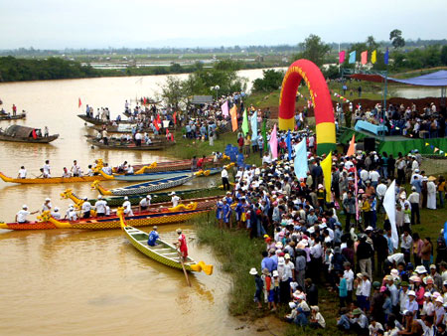
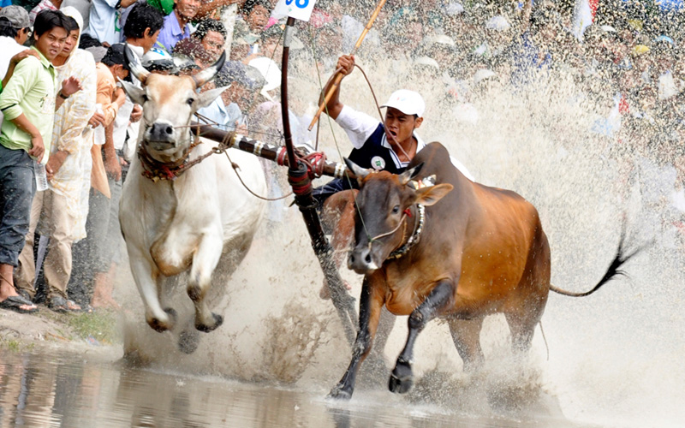
Lễ hội đua bò vùng Bảy Núi, An Giang
Lễ hội: đua ghe ngo Ok Om Bok

Slide 6
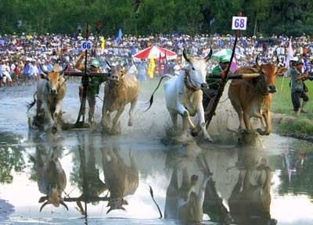
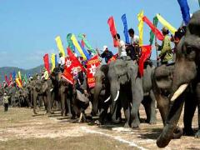
LỄ HỘI ĐUA VOI – TÂY NGUYÊN
LỄ HỘI XUỐNG ĐỒNG – NGƯỜI TÀY

Slide 7
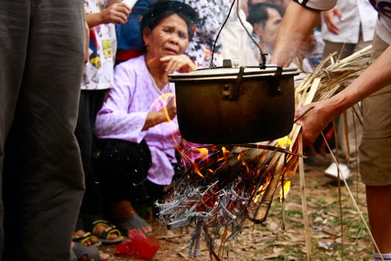
Lễ hội dân gian là một sinh hoạt văn hóa của dân tộc được lưu giữ từ rất nhiều đời. Mỗi lễ hội thường được bắt đầu từ một sự tích có ý nghĩa trong lịch sử dân tộc.
HỘI THỔI CƠM THI Ở ĐỒNG VÂN

Slide 8
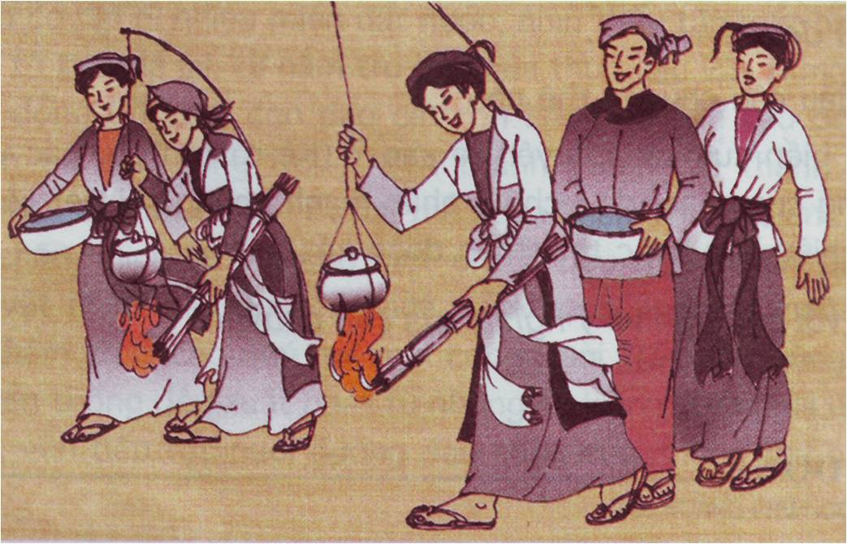
HỘI THỔI CƠM THI Ở ĐỒNG VÂN
Theo Minh Nhương

Slide 9










Tiêu chí
Bình thường
Tốt
Rất tốt
Đọc đúng tiếng, đúng từ, lưu loát, mạch lạc
1
1
2
3
Ngắt nghỉ hơi đúng ở các dấu câu, cụm từ rõ nghĩa
2
1
2
3
Cường độ, tốc độ đọc đạt yêu cầu
3
1
2
3

Slide 10
Bài văn chia làm mấy đoạn? Đó là đoạn nào?
- Bài này chia làm 4 đoạn.
+ Đoạn 1: Từ đầu… bên bờ song Đáy xưa.
+ Đoạn 2: Từ Hội thi bắt đầu .....bắt đầu thổi cơm.
+ Đoạn 3: Mỗi người nấu cơm ....người xem hội.
+ Đoạn 4: Phần còn lại.

Slide 11




LUYỆN ĐỌC
Hội thổi cơm thi ở Đồng Vân
Hội thổi cơm thi ở làng Đồng Vân bắt nguồn từ các cuộc trẩy quân đánh giặc của người Việt cổ bên bờ sông Đáy xưa.
Hội thi bắt đầu bằng việc lấy lửa. Khi tiếng trống hiệu vừa dứt, bốn thanh niên của bốn đội nhanh như sóc, thoăn thoắt leo lên bốn cây chuối bôi mỡ bóng nhẫy để lấy nén hương cắm ở trên ngọn. Có người leo lên, tụt xuống, lại leo lên… Khi mang được nén hương xuống, người dự thi được phát ba que diêm để châm vào hương cho cháy thành ngọn lửa. Trong khi đó, những người trong đội, mỗi người một việc. Người thì ngồi vót những thanh tre già thành những chiếc đũa bông. Người thì nhanh tay giã thóc, giần sàng thành gạo, người thì lấy nước và bắt đầu thổi cơm.
Mỗi người nấu cơm đều mang một cái cần tre được cắm rất khéo vào dây lưng, uốn cong hình cánh cung từ phía sau ra trước mặt, đầu cần treo cái nồi nho nhỏ. Người nấu cơm tay giữ cần, tay cầm đuốc đung đưa cho ánh lửa bập bùng. Các đội vừa thổi cơm vừa đan xen nhau uốn lượn trên sân đình trong sự cổ vũ nồng nhiệt của người xem hội.
Sau độ một giờ rưỡi, các nồi cơm được lần lượt trình trước cửa đình. Mỗi nồi cơm được đánh một số để giữ bí mật. Ban giám khảo chấm theo ba tiêu chuẩn: cơm trắng, dẻo và không có cháy. Cuộc thi nào cũng hồi hộp và việc giật giải đã trở thành niềm tự hào khó có gì sánh nổi đối với dân làng.
Theo MINH NHƯƠNG

Slide 12
LUYỆN ĐỌC
- trẩy quân
thoăn thoắt
bóng nhẫy
uốn lượn
giật giải
Notes:
- Kết hợp cho HS giải nghĩa từ => Lưu ý các từ ngữ địa phương

Slide 13
Chú thích:
Làng Đồng Vân:
một làng thuộc xã Đồng Tháp, huyện Đan Phượng, Hà Nội

Slide 14
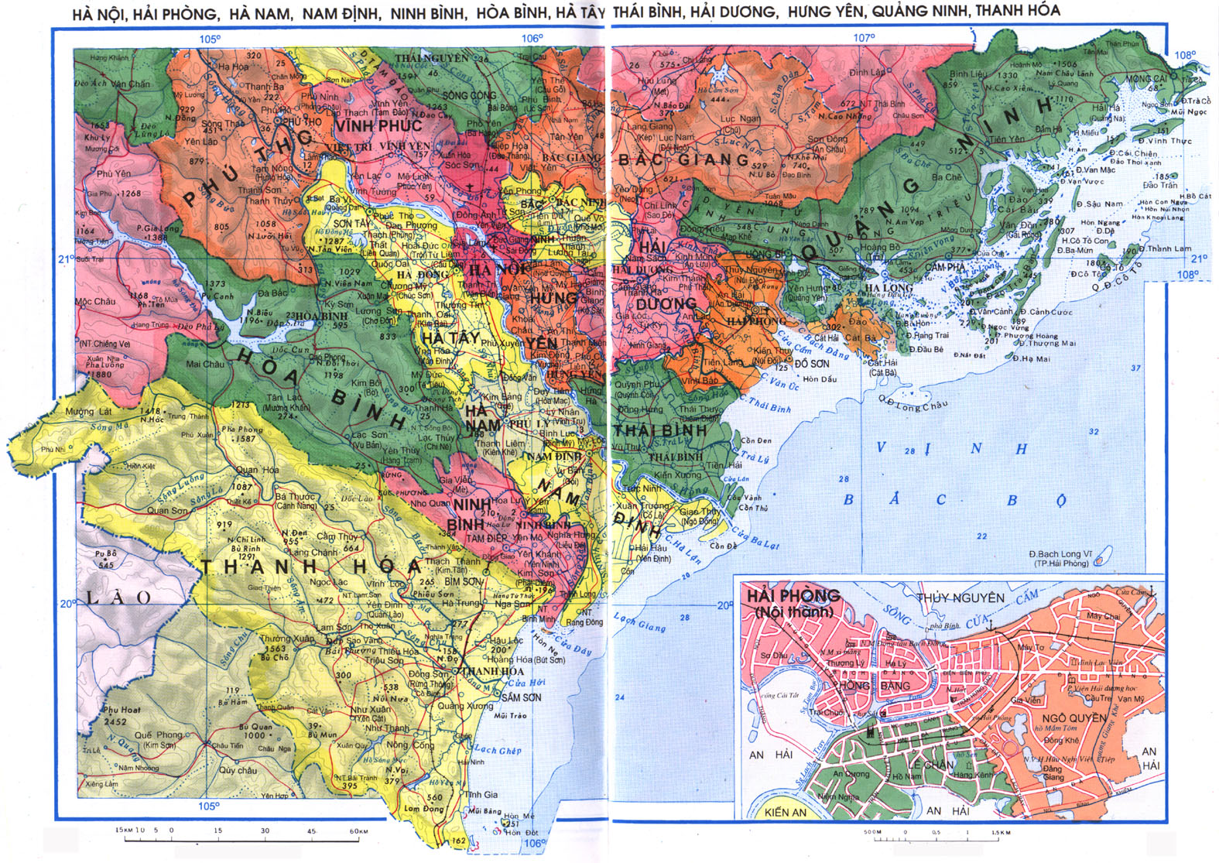
làng Đồng Vân

Slide 15
Chú thích:
Sông Đáy:
một nhánh của sông Hồng, chảy qua Hà Nội, Hà Nam và Ninh Bình

Slide 16
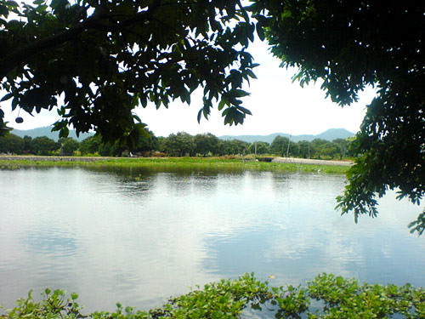
Dòng sông Đáy

Slide 17
Chú thích:
Đình:
ngôi nhà to rộng của làng thời xưa, dùng làm nơi thờ thành hoàng và họp việc làng

Slide 18
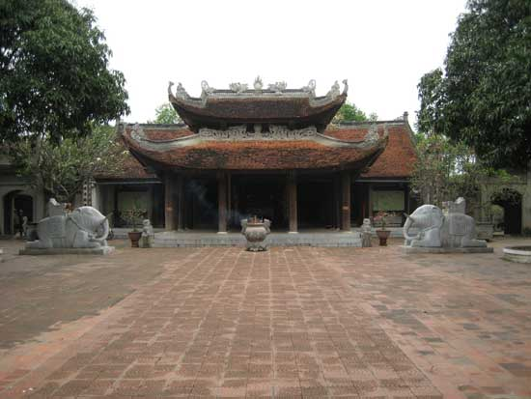
Đình

Slide 19
TÌM HIỂU BÀI
Hội thổi cơm thi ở làng Đồng Vân bắt nguồn từ đâu?
Hội thổi cơm thi ở làng Đồng Vân bắt nguồn từ các cuộc trẩy quân đánh giặc của người Việt cổ bên bờ sông Đáy xưa.
=> Ý 1: Nguồn gốc hội thi thổi cơm.

Slide 20
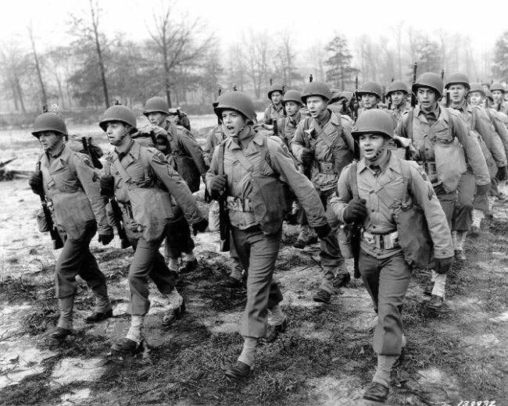
Trẩy quân

Slide 21
TÌM HIỂU BÀI
Kể lại việc lấy lửa trước khi nấu cơm ?
Khi tiếng trống hiệu vừa dứt, bốn thanh niên của bốn đội nhanh như sóc leo lên bốn cây chuối bôi mỡ bóng nhẫy để lấy nén hương cắm trên ngọn đem xuống, châm vào ba que diêm cho cháy thành ngọn lửa và bắt đầu thổi cơm.

Slide 22
Leo lên cây chuối
Lấy nén hương ở ngọn chuối
Châm hương vào 3 que diêm
Hương cháy thành ngọn lửa
=> Ý 2: Việc lấy lửa chuẩn bị thổi cơm.

Slide 23
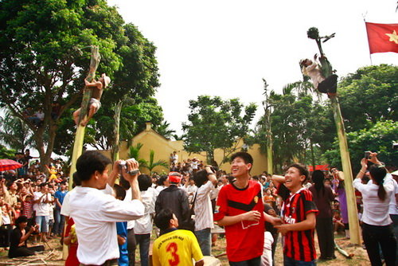

Slide 24
TÌM HIỂU BÀI
Tìm những chi tiết cho thấy thành viên của mỗi đội thổi cơm thi đều phối hợp nhịp nhàng, ăn ý với nhau ?
Trong khi một người lấy lửa, các thành viên khác mỗi người một việc:
- Người vót những thanh tre già thành những chiếc đũa bông.
- Người nhanh tay giã thóc, giần sàng thành gạo.
- Người thì lấy nước và bắt đầu thổi cơm.
- Vừa nấu cơm, các đội vừa đan xen uốn lượn trên sân đình trong sự cổ vũ của người xem.
=> Ý 3: Sự phối hợp nhịp nhàng trong khi thi.

Slide 25
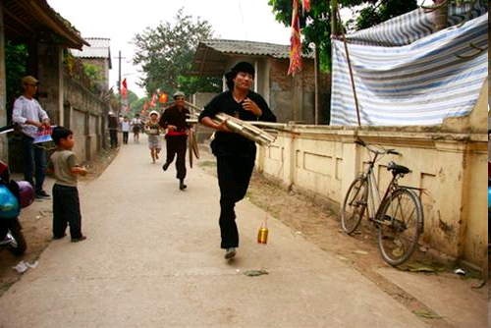
Người chơi đi lấy nước lấy củi

Slide 26
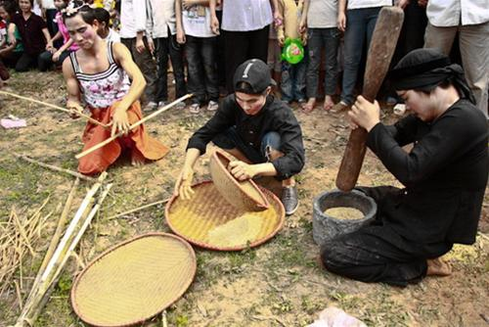
Cảnh vót đũa bông, giã thóc, giần sàng

Slide 27
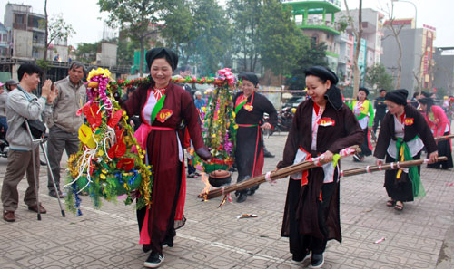

Slide 28
TÌM HIỂU BÀI
Tại sao nói việc giật giải trong cuộc thi là “niềm tự hào khó có gì sánh nổi đối với dân làng” ?
- Vì khẳng định đội thi tài giỏi, khéo léo, phối hợp với nhau nhịp nhàng, ăn ý.
- Vì giải thưởng là sự nỗ lực, sự đoàn kết của đội.
=> Ý 4: Kết quả của hội thi.

Slide 29
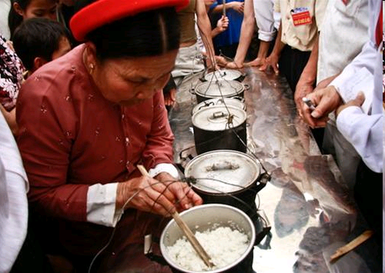
Các cụ cao niên chấm điểm cho những nồi cơm của các đội

Slide 30
TÌM HIỂU BÀI
Tại sao nói việc giật giải trong cuộc thi là “niềm tự hào khó có gì sánh nổi đối với dân làng” ?
- Vì khẳng định đội thi tài giỏi, khéo léo, phối hợp với nhau nhịp nhàng, ăn ý.
- Vì giải thưởng là sự nỗ lực, sự đoàn kết của đội.

Slide 31
TÌM HIỂU BÀI
Qua bài văn tác giả thể hiện tình cảm gì đối với một nét đẹp cổ truyền trong văn hóa dân tộc?
Tình cảm trân trọng và tự hào với một nét đẹp trong sinh hoạt văn hóa của dân tộc.

Slide 32
Nêu nội dung chính của bài?
Qua việc miêu tả lễ hội thổi cơm thi ở Đồng Vân, tác giả thể hiện tình cảm yêu mến và tự hào đối với một nét đẹp cổ truyền trong sinh hoạt văn hóa của dân tộc.

Slide 33
Luyện đọc diễn cảm
Dựa vào nội dung bài, nêu giọng đọc của bài?
Giọng đọc linh hoạt:
+ Đoạn lấy lửa, chuẩn bị nấu cơm: giọng dồn dập, náo nức.
+ Đoạn nấu cơm: giọng khoan thai,thể hiện không khí vui tươi, náo nhiệt của hội thi và tình cả yêu mến của tác giả với một nét đẹp cổ truyền văn hóa dân tộc.

Slide 34
Luyện đọc diễn cảm đoạn 2:
Hội thi bắt đầu bằng việc lấy lửa. Khi tiếng trống hiệu vừa dứt, bốn thanh niên của bốn đội nhanh như sóc, thoăn thoắt leo lên bốn cây chuối bôi mỡ bóng nhẫy để lấy nén hương cắm ở trên ngọn. Có người leo lên, tụt xuống, lại leo lên … Khi mang được nén hương xuống, người dự thi được phát ba que diêm để châm vào hương cho cháy thành ngọn lửa. Trong khi đó, những người trong đội, mỗi người một việc. Người thì ngồi vót những thanh tre già thành những chiếc đũa bông. Người thì nhanh tay giã thóc, giần sàng thành gạo, người thì lấy nước và bắt đầu thổi cơm.
Notes:
Đoạn 2: Giọng đọc dồn dập, háo hức, nhấn mạnh ở các từ chỉ hoạt động.

Slide 35
YÊU CẦU CẦN ĐẠT
Đọc đúng các tiếng, từ khó
Đọc trôi chảy toàn bài, ngắt nghỉ đúng; đọc diễn cảm và nhấn giọng ở những từ gợi tả
Hiểu các từ khó và nội dung bài tập đọc.

Slide 36
Em hãy giới thiệu cho cả lớp biết một lễ hội mà
em đã được chứng kiến, tham gia hoặc được xem.

Slide 37
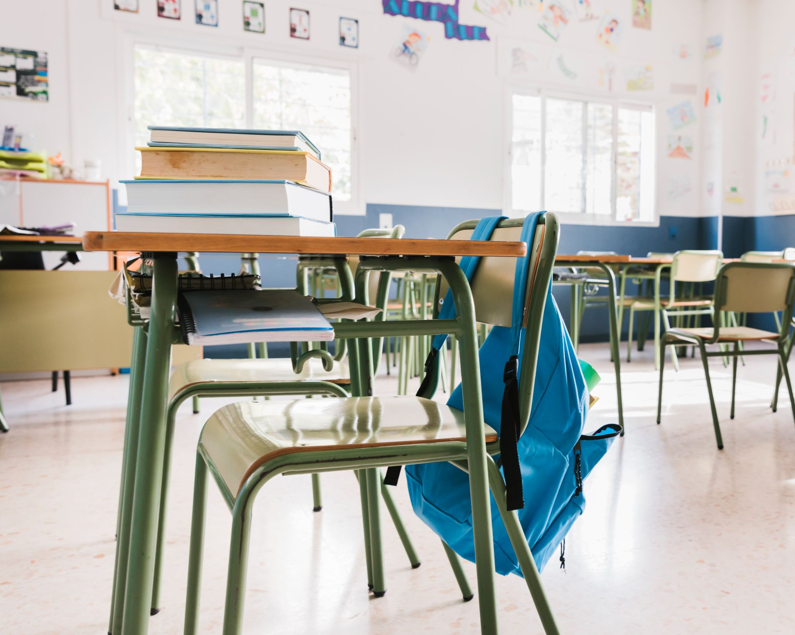
Đọc lại bài và trả lời câu hỏi.
Chuẩn bị bài “Tranh làng Hồ”

